Slide 1
Cycle menstruel

Slide 2
Cycle ovarien
Observation d’une coupe d’un ovaire pour dégager les transformations qui se répètent de manière cyclique au niveau des ovaires:

Slide 3
Cycle ovarien
Le cycle ovarien se compose de deux phases encadrant l'ovulation:
Phase folliculaire.
Phase lutéale.

Slide 4
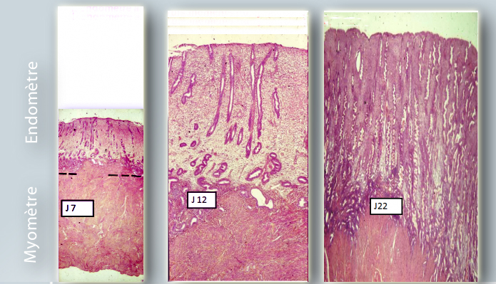
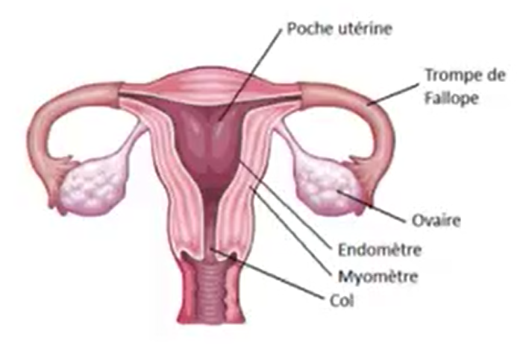
Cycle utérin
Observation de coupes de la muqueuse utérine pour dégager les transformations qui se répètent de manière cyclique au niveau de l’utérus:

Slide 5
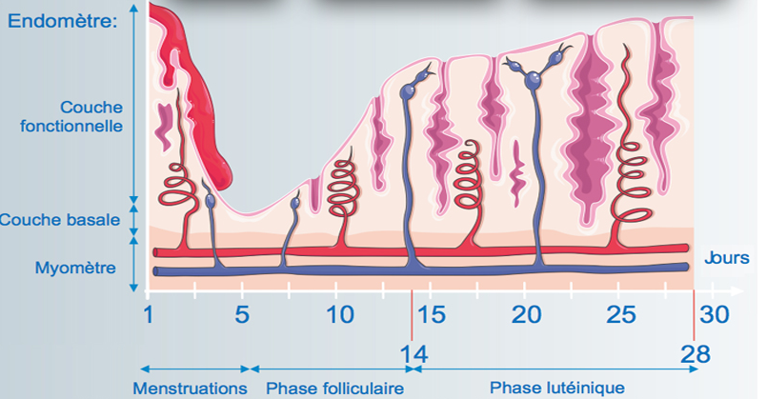
Cycle utérin
Le cycle utérin se compose de deux phases encadrant l'ovulation:
Phase pré- ovulatoire.
Phase post- ovulatoire.

Slide 6
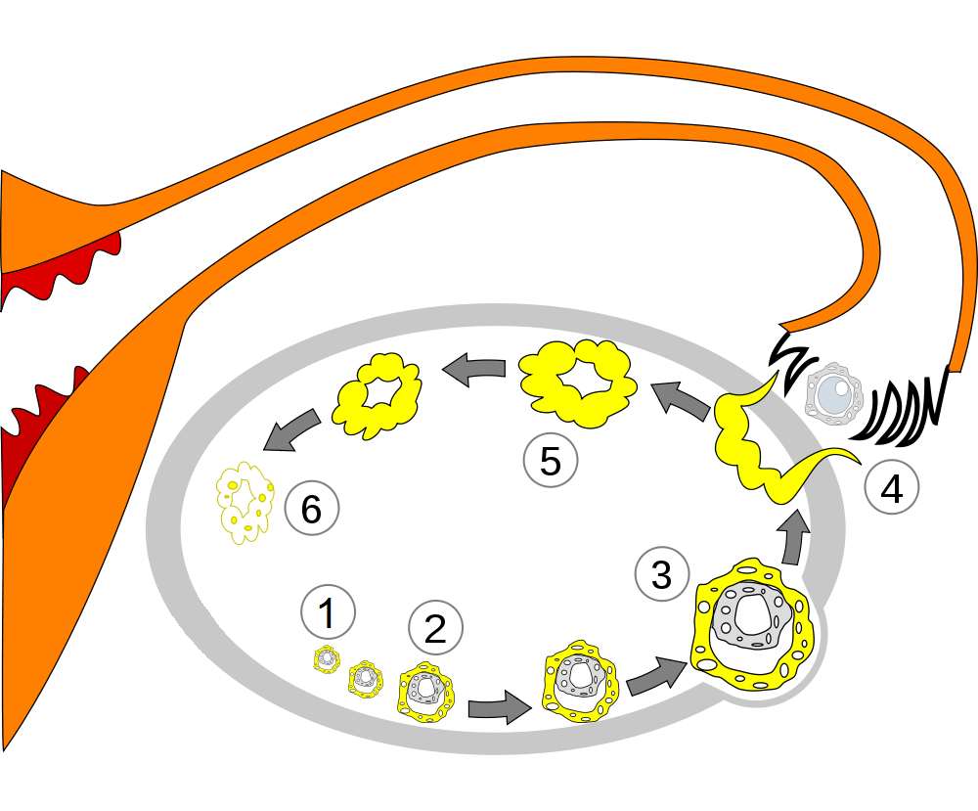
En se référant aux connaissances étudiées, légender le schéma ci-dessous et lui donner un titre.

Slide 7
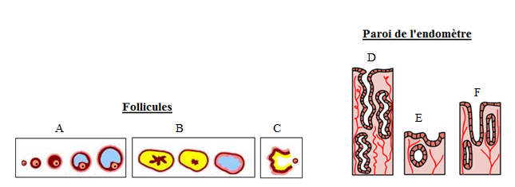
Parmi les schémas ci-dessous (A à F), indiquer ceux qui correspondent à la phase lutéinique (phase post-ovulatoire) et ceux qui correspondent à la phase folliculaire (phase pré-ovulatoire) d’un cycle sexuel normal d’une femme. Justifier la réponse pour chaque schéma.

Slide 8
Exercice – cycle menstruel
Une femme enceinte s’interroge à propos de la date à laquelle a eu lieu la fécondation à l’origine de sa grossesse. Elle a l’habitude de noter sur un calendrier les dates de ses règles.
a. Les cycles de cette femme sont-ils réguliers ? Justifier la réponse.
b. Indiquer à quelle date elle aura ses prochaines règles.
c. Préciser la date de l’ovulation au cours du mois de février. Justifier la réponse.
d. Le couple a eu des rapports sexuels les jours suivants :
7 février, 13 février et 20 février.
Déterminer parmi ces trois dates laquelle est à l’origine de la grossesse de cette femme.

Slide 9
Les cycles de cette femme sont-ils réguliers ? Justifier la réponse.
Les cycles de cette femme sont réguliers car ils ont une même durée de 28 jours.
(le cycle s’étale du premier jour des règles jusqu’à la veille des règles prochaines)
b. Indiquer à quelle date elle aura ses prochaines règles.
29 février
c. Préciser la date de l’ovulation au cours du mois de février. Justifier la réponse.
Puisque la durée de la phase lutéale est toujours constante de 14 jours, on recule 14 jours du 29 février et la date de l’ovulation sera le 14 février.
d. Le couple a eu des rapports sexuels les jours suivants :
7 février, 13 février et 20 février.
Déterminer parmi ces trois dates laquelle est à l’origine de la grossesse de cette femme.
Le rapport sexuel du 13 février est à l’origine de la grossesse de cette femme puisque l’ovulation a lieu le 14 février et les spermatozoïdes survivent jusqu’à 3 jours dans les voies génitales de la femme. Mais pour le 7 février et le 20 février l’ovule et le spermatozoïde ne se rencontrent pas.

